Slide 1
67
53
21
53
21
53
21
53
Entwicklungsprojekt WS 21/22
21
53
Audit 1
21
53
21
53
21
53
21
53
133
21
133
21
133
21
133
21
133
21
133

Slide 2
67
53
Inhalt
21
53
Problemstellung und Herleitung der Zielsetzung
Zielsetzungen sowie Begründungen des Vorgehens zur Erreichung dieser
Erläuterung der Abwägung der gewählten Methoden im Vorgehen
Artefakte
Deliverables für 2. Audit/Projektplan
21
53
21
53
21
53
21
53
21
53
21
53
21
53
133
21
133
21
133
21
133
21
133
21
133

Slide 3
67
53
Problemstellung und Herleitung der Zielsetzung
21
53
Problemraum: mangelnde Quality Education
Langsam voranschreitende Digitalisierung
Teilweise schlechte Ausbildung von Lehrern
Erheblicher Anstieg der Anzahl an Kinder
Informatik gewinnt immer mehr an Bedeutung: von der Benutzung vom Internet, bis hin zum Aufbau und technischen Hintergründen von Websites
21
53
21
53
21
53
21
53
21
53
21
53
21
53
133
21
133
21
133
21
133
21
133
21
133
Notes:
Problemstellung und Herleitung der Zielsetzung
Problemraum ist die mangelnde Quality Education. In sehr vielen Ländern schreitet die Digitalisierung nicht schnell voran. Die Ausbildung der Lehrkräfte sowie der erhebliche Anstieg der Anzahl an Kindern erschwert den Zugang zur Grundbildung, die inzwischen aus mehr als den herkömmlichen Fächern wie Mathe und Englisch besteht. Denn inzwischen gewinnen moderne Fächer wie Informatik und Technik immer mehr an Wichtigkeit. Falls Schulen diese doch anbieten, dann erst ab der Mittel- oder Oberstufe. Da Kinder und Jugendliche noch besser lernen können als Erwachsene, sollten auch die modernen Fächer möglichst früh den Kindern nähergebracht werden.

Slide 4
67
53
Zielsetzung sowie Begründung des Vorgehens zur Erreichung dieser
21
53
Unser Ziel
Lernprogramm den Kindern, aber auch an Schulen zu verbreiten.
Zugänglich für alle, auch an Schulen
Keine hohen technischen Anforderungen
Als Programm für Smartphone und das Web
Das aller wichtigste ist, ihnen die Informatik so spannend und so spielerisch wie möglich näher zu bringen. Die Informatik ist ein großes Gebiet und vernetzt mehr Bereiche, als die meisten wissen.
Die Kinder sollen neue Gebiete kennenlernen und die Möglichkeit erhalten, neue Berufswege einzuschlagen.
21
53
21
53
21
53
21
53
21
53
21
53
21
53
133
21
133
21
133
21
133
21
133
21
133
Notes:
Zielsetzungen sowie Begründung des Vorgehens zur Erreichung dieser
Unser großes Ziel ist es, auch in Entwicklungsländern unser Programm zu verbreiten, damit auch dort die Kinder und Jugendlichen neuere Fächer lernen können und damit dann moderne Berufe mit gutem Gehalt ausüben können.
Um das zu erreichen, halten wir unsere Software möglichst schlicht, damit auch schlechte PCs unser Programm ausführen können. Außerdem beginnen wir erst in weiterentwickelten Ländern wie Deutschland, um zu sehen, wie das Programm dort ankommt und natürlich auch um dort die Digitalisierung voranzutreiben.
Mit spielerischem Lernen kann man Kinder am besten Erreichen, da sie so auch Spaß an der Sache haben. Vor allem heutzutage, wo schon Kinder teilweise mehrere Stunden pro Woche mit Videospielen verbringen, werden sie sich freuen, wenn Sie auch mit so einem Videospiel Lernen können.

Slide 5
67
53
Erläuterung der Abwägung der gewählten Methoden im Vorgehen
21
53
Mögliche Methoden
Kurse vor Ort oder online
E-Learning
Lernspiel
21
53
21
Nachteile eines Lernspiels | Vorteile eines Lernspiels
Technische Anforderungen müssen erfüllt werden Bei Problemen kann nur begrenzt geholfen werden Darf nicht zu einfach aber auch nicht zu schwer sein | Spaß am Lernen Ehrgeiz wird durch Spiel und Wettbewerb geweckt Kann jederzeit verwendet werden Kann selbstständig verwendet werden
53
21
53
21
53
21
53
21
53
21
53
133
21
133
21
133
21
133
21
133
21
133
Notes:
Erläuterung der Abwägung der gewählten Methoden im Vorgehen
Als mögliche Methoden für unser Projekt kamen Lernkurse, E-Learning oder ein Lernspiel in Frage. Nachdem wir diese Methoden untereinander abgewägt haben, haben wir uns dafür entschieden, unser Vorgehen durch ein Lernspiel zu verwirklichen. Natürlich hat auch diese Methode ihre Nachteile.
Es müssen z.B. die technischen Anforderungen erfüllt werden können. Also es muss ein Laptop oder PC zur Verfügung stehen, um das Programm zu installieren und herunterzuladen. Außerdem kann nur begrenzt geholfen werden, wenn die Anwender Hilfe benötigen. Bei Kursen vor Ort kann direkt auf den Nutzer eingegangen werden, das würde aber natürlich auch demensprechend einen größeren Aufwand bedeuten und weniger Flexibilität. Um diesen Nachteil auszugleichen, kann z.B. ein Hilfe-Button im Spiel existieren, bei dessen Betätigung dem „Spieler“ Tipps gegeben werden. Weiterhin darf das Spiel nicht zu schwer sein, sodass es den Spieler frustriert aber auch nicht zu einfach, damit es nicht zu langweilig wird.
Die Vorteile sprechen jedoch für sich. Durch den Spielspaß während des Lernens langweilen die Nutzer sich nicht und bleiben dran um in dem Spiel weiterzukommen und z.B. das nächste Level zu erreichen. Dazu kommt dann auch noch der Ehrgeiz, der den gleichen Sinn verfolgt, die Nutzer dazu zu bringen weiterzuspielen. Um diesen Ehrgeiz noch weiter zu fördern, wären Rankings und Wettbewerbe unter den Nutzern einer Bildungseinrichtung oder national bzw. international denkbar. Im Gegensatz zu Kursen vor Ort oder online, kann ein Lernspiel jederzeit verwendet werden. Man braucht also keine Termine zu vereinbaren, um das Programm zu verwenden. Das gleiche gilt für die selbstständige Nutzung des Lernspiels. Einen Kurs kann man dagegen nicht alleine abschließen.
Aus diesen Gründen haben wir uns letztendlich also für ein Lernspiel entschieden

Slide 6
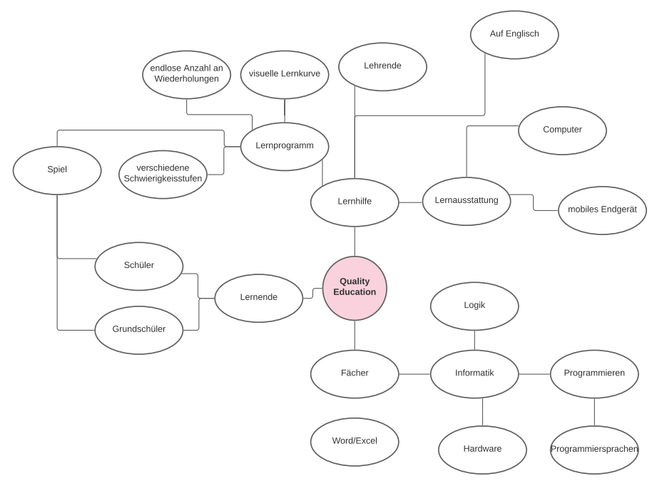
67
53
Artefakte (1)
21
53
21
53
21
53
21
53
21
53
21
53
21
53
21
53
133
21
133
21
133
21
133
21
133
21
133
Notes:
Domänenmodell:
Zum Domänenfeld Quality Education ist hier unser Domänenmodell zu sehen. Es ist auch, wie alle anderen Artefakte separat im GitHub-Repository hochgeladen.

Slide 7


67
53
Artefakte (2)
21
53
Alleinstellungsmerkmale
Zur Benutzung Software einmalig runterladen, daraufhin keine Internetverbindung nötig
Private Nutzung kostenlos
Version für mobile Endgeräte verfügbar
Fokus auf Programmieren, aber auch Vorstellung anderer wichtiger Tools
Selbstständiges Lernen, kein einzuhaltender Terminplan
Angebot an verschiedenen Spielen und Schwierigkeitsgraden
Markrecherche
https://hacker-school.de/
https://www.play-code.de/
https://code-it-studio.de/
21
53
21
53
21
53
21
53
21
53
21
53
21
53
133
21
133
21
133
21
133
21
133
21
133
Notes:
Marktrecherche:
https://hacker-school.de/
Kurse vor Ort und online nur zu bestimmten Zeiten
Richtige Kurse, kein spielerisches Lernen
Voraussetzungen für Online-Kurse -> gutes Internet, Laptop/PC UND Webcam
Standard-Tickets für 30€, Supporter-Tickets für 50€, gibt auch Tickets für frei wählbaren Preis (kostenlos auch möglich), aber können auch ausverkauft sein
https://www.play-code.de/
Robotik- und Programmierkurse
E-Learning-Kurse ab 145€
Internetanschluss und Mikrofon notwendig für Kurse
Auch mehr Kurse als spielerisches Lernen
https://code-it-studio.de/
Richtige Spiele zum Programmieren lernen
Kostenlos
Internetanschluss als Voraussetzung
Alleinstellungsmerkmale:
Software einmal downloaden -> danach kein Internet mehr nötig
Für private Nutzung kostenlos -> für Bildungseinrichtungen Lizenzen mit zusätzlichen Funktionen (Wettbewerbe möglich, Vergleiche unter Schülern einsehbar...)
Mobile Version, falls mobiles Endgerät vorhanden ebenfalls kostenlos
Fokus auf Programmieren, aber auch andere wichtige Kenntnisse werden vermittelt (Microsoft Office, Aufbau eines PCs...)
Keine Kurse zu festen Zeiten -> kann jederzeit selbstständig genutzt werden
Programm mit verschiedenen Spielen und Schwierigkeitsgraden als Leitfaden -> nach Abschluss des Programms kann jedes Spiel/jede Übung wiederholt werden

Slide 8
67
53
Artefakte (3)
21
53
Risiken
Finanzierung muss gesichert werden
Fehlende Voraussetzung
Keine Anerkennung unserer Lernmethode
Zielhierarchie
Strategische Ziele:
In Entwicklungsländern an Bekanntheit gewinnen
Je nach Erfolg und Notwendigkeit den Schulen Laptops verleihen/verschenken
Taktische Ziele:
Internationale Ziele
Programm mit Updates ständig verbessern
Neue Spiele/Funktionen
Operative Ziele:
Fertigstellung des Programms
Viel Werbung
21
53
21
53
21
53
21
53
21
53
21
53
21
53
133
21
133
21
133
21
133
21
133
21
133
Notes:
Risiken:
-Bankrott möglich durch großen Fokus auf wissenschaftliche und gesellschaftliche Relevanz -> Finanzierung muss gesichert werden, z.B. durch Spenden, Investoren oder Lizenzen
-Fehlende Voraussetzungen (Laptop) -> Software soll auf so gut wie jedem noch so schlechten Laptop laufen -> im Notfall später für
Entwicklungsländer günstige Laptop(s) in Lizenz enthalten
-Keine Anerkennung unseres Lernprogramms in Schulen –> Bevor es Kinder in der Schule benutzen können müssen Lehrer es genehmigen.
Zielhierarchie:
Strategische Ziele (langfristig, über 5 Jahre):
-In Entwicklungsländern bekannter werden
-Kindern in Entwicklungsländern helfen, moderne und gut bezahlte Jobs ausüben zu können
-Je nach Notwendigkeit Verleihen/Verschenken von günstigen Laptops oder in Lizenz enthaltene Laptops für Bildungseinrichtungen in Entwicklungsländern, damit Programm genutzt werden kann
Taktische Ziele (mittelfristig, 1 bis 5 Jahre):
-International werden (erstmal an andere “reichere” Länder, dann evtl schon an “ärmere”)
-Programm ständig aktuell halten
-Neue Spiele hinzufügen
-Neue Funktionen für mehr Anreiz hinzufügen (Rangliste national/international, Rangliste pro Altersgruppe)
-neue Programmiersprachen hinzufügen
-neue Felder wie z.B. 3D-Modellierung hinzufügen
-Weiterhin viel Werbung
Operative Ziele (kurzfristig, bis 1 Jahr):
-Programm fertigstellen
-Erste Lizenzen an Bildungseinrichtungen (in Deutschland) vergeben
Namen aufbauen, unter Kindern/Jugendlichen Gehör verschaffen
-Sehr viel Werbung

Slide 9
67
53
Deliverables für 2. Audit/Projektplan
21
53
Erste Programmierungs-/Modellierungsansätze
In welcher Sprache?
Welche Spiele?
Wie hoch ist der Programmieraufwand?
Erste PoC durchgeführt werden
Layout mit FIGMA o.Ä. planen
Weitere Inhalte ausdenken: Word-Tutorial, Lernvideos zu HTML usw.
Projektrisiken weiter iterieren
21
53
21
53
21
53
21
53
21
53
21
53
21
53
133
21
133
21
133
21
133
21
133
21
133
Notes:
In dieser Folie haben wir uns die Deliverables für den 2. Audit aus unserem Projektplan rausgeschrieben. Wir wollen bis dahin erste Programmierungs- und Modellierungsansätze festgelegt haben. Wichtig ist dafür natürlich zu entscheiden, in welcher Sprache programmiert werden soll, welche Spiele es in unserem Programm geben soll und wie hoch der Programmieraufwand ist. Außerdem wollen wir bereits einen ersten PoC durchführen, Layouts planen und uns weitere Inhalte für unser Programm überlegen. Während des Vorgangs iterieren wir natürlich weiterhin die Projektrisiken, damit wir auf keine großen Gefahren treffen.

Slide 10
67
53
Typographie
21
53
Präsentationstitel: Roboto Slab, Fett, 27pt, dunkelgrau oder weiß, Zeilenabstand 0.9 oder 90%
21
53
21
53
Folientitel oder Titel von Zwischenfolien: Roboto Slab, Fett, 21pt, dunkelgrau, Zeilenabstand 0.9 oder 90%. Falls eine Ergänzung nötig ist: regular, mittelgrau
21
53
21
53
Headlines im Folienbody: Roboto Slab, Fett, 17pt, dunkelgrau, Zeilenabstand 0.9 oder 90%
21
53
Mengentexte nutzen die PT Sans, Regular in 17pt mit einem Zeilenabstand von 1 oder 100%. Alle Schriftfamilien stehen bei Google Fonts zum Download bereit.
21
53
Bildunterschriften nutzen die PT Sans, Regular in 14pt mit einem Zeilenabstand von 1 oder 100%, werden auf 60% Transparenz reduziert.
21
53
133
21
133
21
133
21
133
21
133
21
133

Slide 11
67
53
Farben
21
53
#dd1166
#9313ce
#5952e1
#00ad2f
21
53
21
53
#2B2B2B
#aaaaaa
#efefef
21
53
21
53
21
53
Als Farben stehen vier Farben, abgeleitet aus den TH Farben und den ursprünglichen Farben des Medieninformatik Designsystems, zur Verfügung. Ergänzend sind drei Grautöne definiert.
21
53
21
53
133
21
133
21
133
21
133
21
133
21
133

Slide 12
67
133
133
133
133
133
133
53
Größen und Abstände
21
53
21
53
17
21
27
33
42
53
67
83
105
133
166
21
53
21
53
Als Basis für die Modulgrößen dient die Renard Serie R10 jeweils mit 16.6 multipliziert. Diese Größen dienen für die Abstufung von Schriftgrößen, Abständen und dem Folienraster.
21
53
21
53
21
53
21
53
133
21
133
21
133
21
133
21
133
21
133

